Slide 2
নৈয়ারবাড়ী বহুমুখী উচ্চবিদ্যালয় কর্তৃক আয়োজিত
অনলাইন মাল্টিমিডিয়া শ্রেণি কার্যক্রমে
সকল শিক্ষার্থীকে
বিদ্যালয় তথা আমার পক্ষ থেকে
আন্তরিক অভিনন্দন ও শুভেচ্ছা ।

Slide 3
উপস্থাপনায়
বাসুদেব বাড়ৈ
সহকারি শিক্ষক
নৈয়ারবাড়ী বহুমুখী উচ্চবিদ্যালয় ।
কোটালীপাড়া, গোপালগঞ্জ ।
মোবাইল নম্বর ০১৭২৪০৬০৩৬৬

Slide 4
ষষ্ঠ শ্রেণি
বিষয় : গণিত
পাঠ শিরোনাম : জ্যামিতি
পাঠ্যাংশ : কোণ

Slide 5
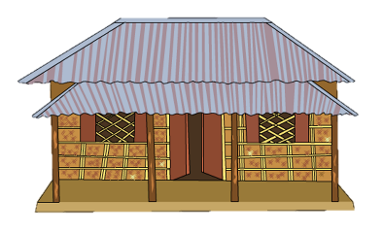
লাল দাগগুলো দিয়ে কোণ বোঝানো হয়েছে ।
ছবিতে কী দেখতে পাচ্ছ ?
এখানে একটি ঘরের ছবি দেখা যাচ্ছে ।

Slide 6
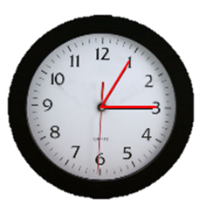
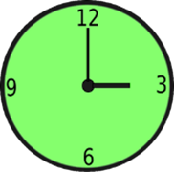
এখানেও ঘড়িতে লাল দাগগুলো দিয়ে কোণ বোঝানো হয়েছে ।

Slide 7
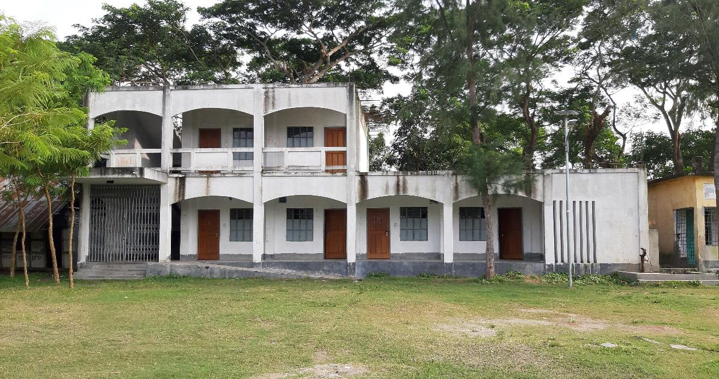
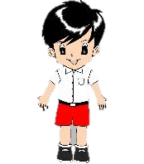
নৈয়ারবাড়ী বহুমুখী উচ্চবিদ্যালয়, কোটালীপাড়া, গোপালগঞ্জ
লাল দাগগুলো দিয়ে কোণ বোঝানো হয়েছে ।

Slide 8
আজ আমরা জানবো...
কোণ সম্পর্কে

Slide 9
শিখনফল
শিক্ষার্থীরা পাঠ শেষে…….
1
কোণ কী তা বলতে ও শনাক্ত করতে পারবে ।
2
চিত্রে সুক্ষ্মকোণ শনাক্ত করতে পারবে ।
3
চিত্রে স্থূলকোণ শনাক্ত করতে পারবে ।

Slide 10
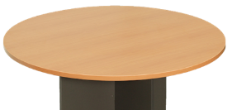
চলো, আমরা কোণ আঁকা শিখি ।

Slide 11
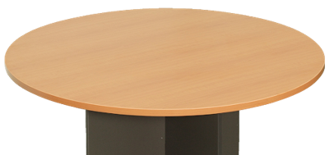
দুইটি রশ্মি পরস্পরের সাথে তীর্যকভাবে মিলিত হলে মিলন বিন্দুতে যে জ্যামিতিক ‍চিত্র উৎপন্ন হয় তাকে কোণ বলে ।
পার্শ্ব
শীর্ষবিন্দু
কোণ
পার্শ্ব

Slide 12
একটি অঙ্কন পর্যবেক্ষণ করি…
এখানে তিনটি কোণ।

Slide 13
দলগত কাজ
প্রতিটি চিত্রের কোণ চিহ্নিত করে দাগ দাও ।

Slide 14
এখন আমরা,
কোণের প্রকার নিয়ে চিন্তা করি……..

Slide 15
কাজটি পর্যবেক্ষণ করি….
এক সমকোণ
এক সমকোণ
এদের প্রত্যেকটিকে এক সমকোণ বলে।
রেখার মিলিত বিন্দুতে চারটি কোণ তৈরি হয়েছে।
কাগজটির মাঝ বরাবর রেখা আঁকি ।
এক সমকোণ
এক সমকোণ

Slide 16
একটি কাজটি পর্যবেক্ষণ করি…
একটি সরলরেখা অপর একটি সরল রেখার উপর লম্বভাবে দন্ডায়মান হয়ে যে কোণ উৎপন্ন হয় তাকে সমকোণ বলে ।
সমকোণ = 90⁰
সমকোণ
সমকোণের চিহ্ন =

Slide 17
সুক্ষ্মকোণ
এক সমকোণ অপেক্ষা ছোট কোণকে সুক্ষ্মকোণ বলে ।

Slide 18
স্থূলকোণ
এক সমকোণ অপেক্ষা বড় কিন্তু দুই সমকোণ অপেক্ষা ছোট কোণকে স্থূলকোণ বলে ।

Slide 19
একক কাজ
তিন প্রকার কোণ অঙ্কন কর ।

Slide 20
মূল্যায়ন
কোণ কাকে বলে ?
ত্রিভুজে কত প্রকার কোণ আছে ?
এক সমকোণ অঙ্কন কর ?
সুক্ষ্মকোণ কাকে বলে ?

Slide 21
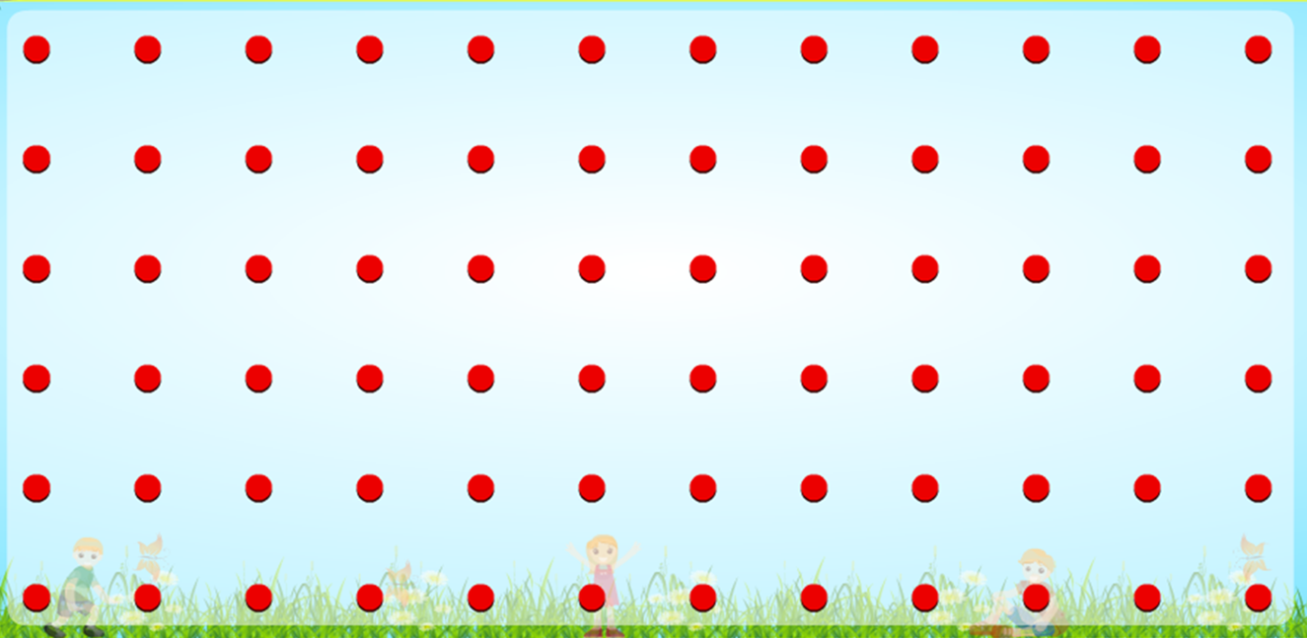
বাড়ির কাজ
নিচের ডট কাগজে বিভিন্ন ধরণের কোণ আঁকবে এবং কোণগুলোর নাম লিখে আনবে । যেমন - সমকোণ , সুক্ষ্মকোণ, স্স্থূলকোণ ।

Slide 22
আজকের পাঠ এখানেই শেষ………………….
ধন্যবাদ সকলকে

